Slide 1
Рыночная экономика.

Slide 2
Рыночная экономика характерные черты:
Свободный обмен между продавцами и покупателями.
Частная собственность
Материальная ответственность за принятые экономические решения.
Свобода предпринимательства.

Slide 3
Условия для развития рыночных отношений:
Свободное ценообразование
Конкуренция
Свобода предпринимательской деятельности.

Slide 4
Конкуренция ( соперничество, состязание).
- Соперничество между участниками экономической деятельности за наиболее выгодные условия купли-продажи на рынке.

Slide 5
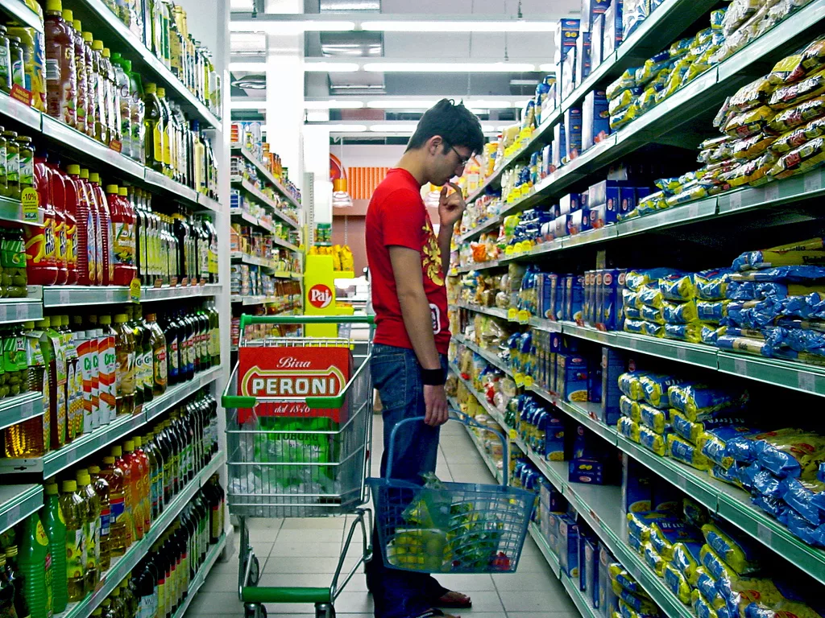
Спрос – это желание и возможность потребителя купить конкретный товар или получить услугу в конкретное время и в конкретном месте.
Цена, сезон, мода,
реклама и т.д.

Slide 7
Предложение – это желание и возможности продавцов продать конкретный товар в конкретное время и в конкретном месте.
Затраты предпринимателя,
спрос, сезон и т.д.

